Slide 1


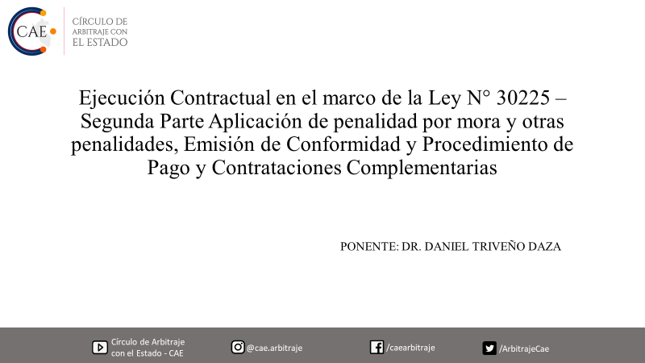
CURSO EN CONTRATACIONES Y ADQUISICIONES DEL ESTADO
Expositor: Daniel Triveño Daza.

Slide 2

SESIÓN 4: EJECUCIÓN CONTRACTUAL EN EL MARCO DE LA LEY Nº 30225 – SEGUNDA PARTE.
APLICACIÓN DE PENALIDAD POR MORA Y OTRAS PENALIDADES, EMISIÓN DE CONFORMIDAD, PROCEDIMIENTO DE PAGO Y CONTRATACIONES COMPLEMENTARIAS

Slide 3
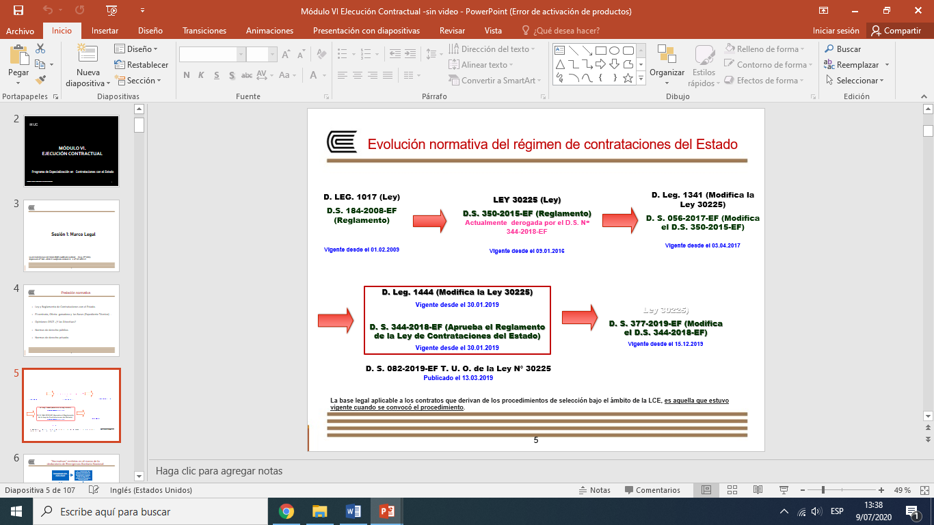
Evolución normativa del régimen de Contrataciones del Estado
D.S N° 082-2019-EF / T.U.O de la Ley N° 30225 (Ley)
D.S N° 344-2018-EF modificado por D.S N° 377-2019-EF y D.S N° 168-2020-EF Pub. 10/07/2020 (Reglamento)

Slide 4
Penalidad
Ante el incumplimiento injustificado de obligaciones contractuales.
La penalidades deben ser objetivas, razonables y congruentes.
La Entidad prevé en los documentos del procedimiento de selección la aplicación de la penalidad por mora; asimismo, puede prever otras penalidades.
Estos dos (2) tipos de penalidades pueden alcanzar cada una un monto máximo equivalente al diez por ciento (10%) del monto del contrato vigente, o de ser el caso, del ítem que debió ejecutarse.
Las penalidades se deducen de los pagos a cuenta, de las valorizaciones, del pago final o en la liquidación final, según corresponda.
Si es necesario, la penalidad se cobra del monto resultante de la ejecución de la garantía de fi el cumplimiento.

Slide 5
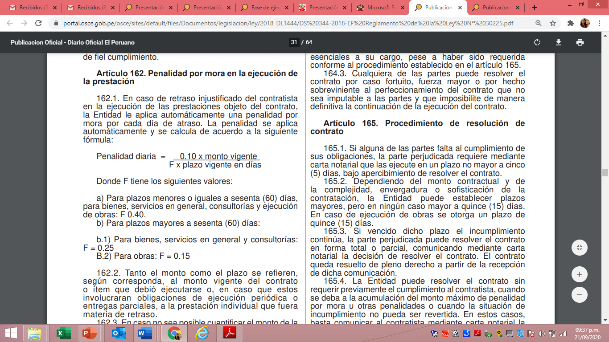
Penalidad por mora en la ejecución de la prestación
En caso de retraso injustificado en la ejecución de las prestaciones, se aplica la penalidad por mora automáticamente y se calcula de acuerdo a la siguiente fórmula:

Slide 6
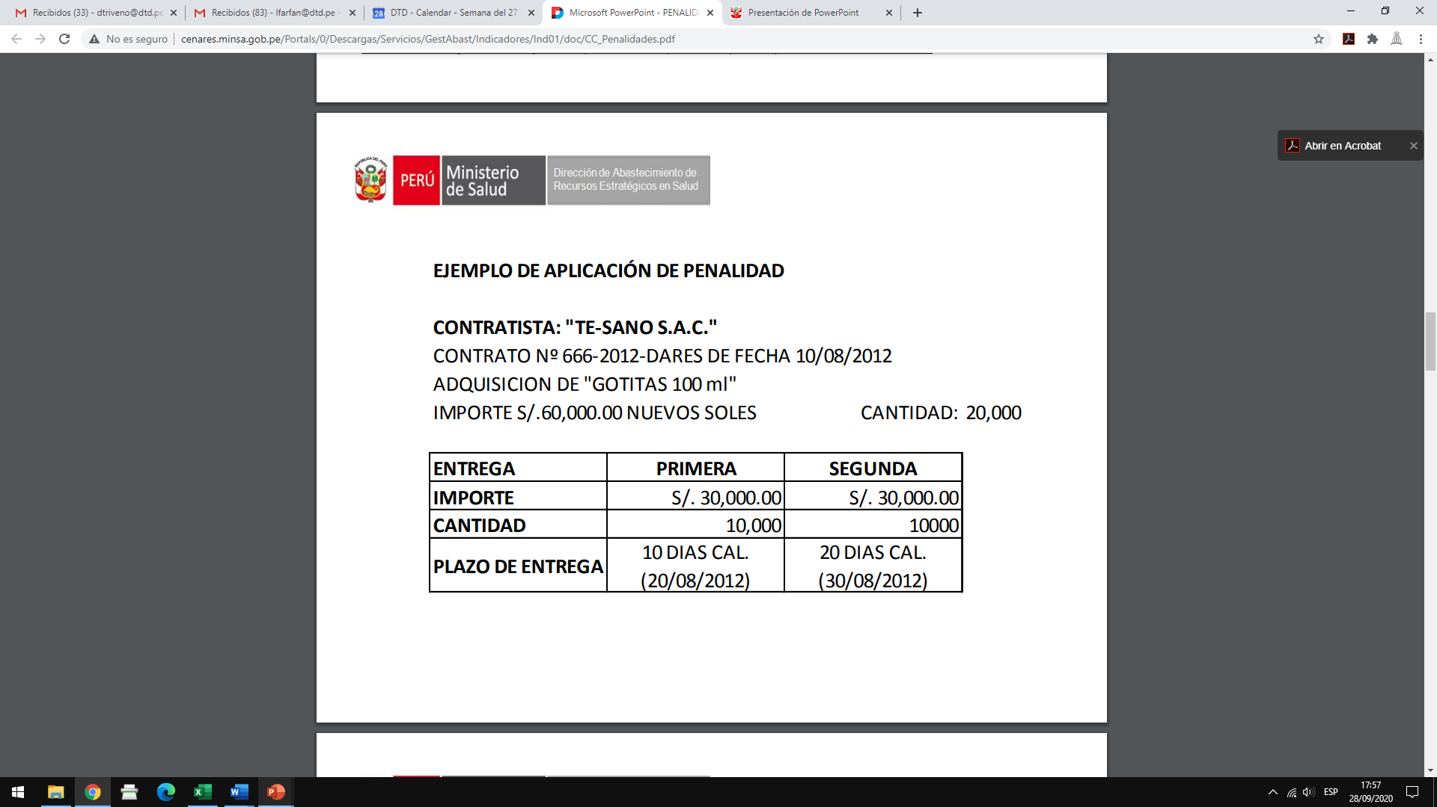
Penalidad por mora en la ejecución de la prestación
EJEMPLO DE APLICACIÓN DE PENALIDAD POR MORA
Contratista: “NUESTRA SALUD PRIMERO S.A.C”
Contrato N° 123-2020-MINISTERIO DE BIENESTAR de fecha 10/01/2020
Adquisición de “Gotitas 100 ml”
Monto del Contrato: S/. 60,000.00 Soles Cantidad: 20,000 productos
10,000
(20/01/2020)
(30/01/2020)

Slide 7
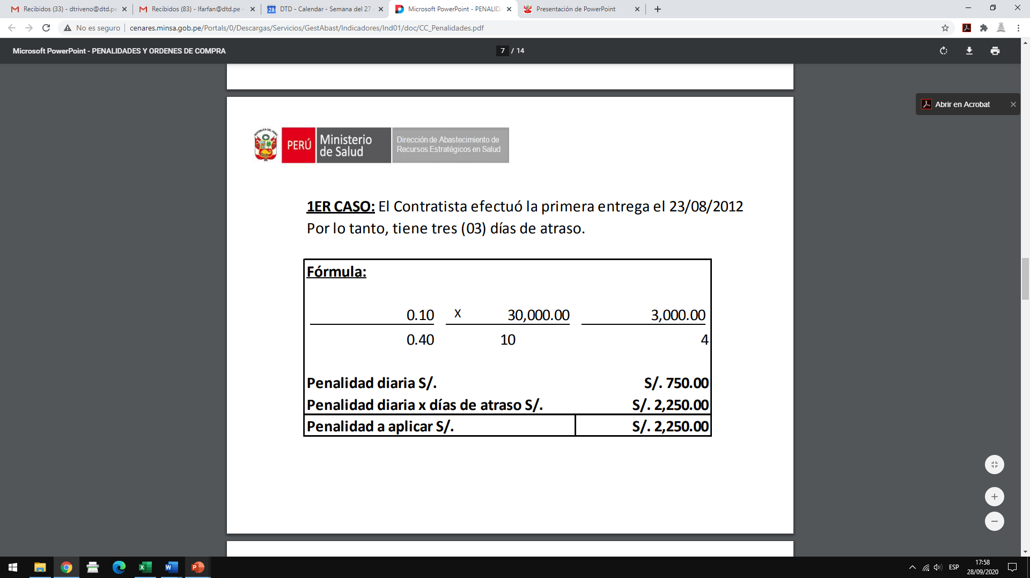
Penalidad por mora en la ejecución de la prestación
(23/01/2020)

Slide 8
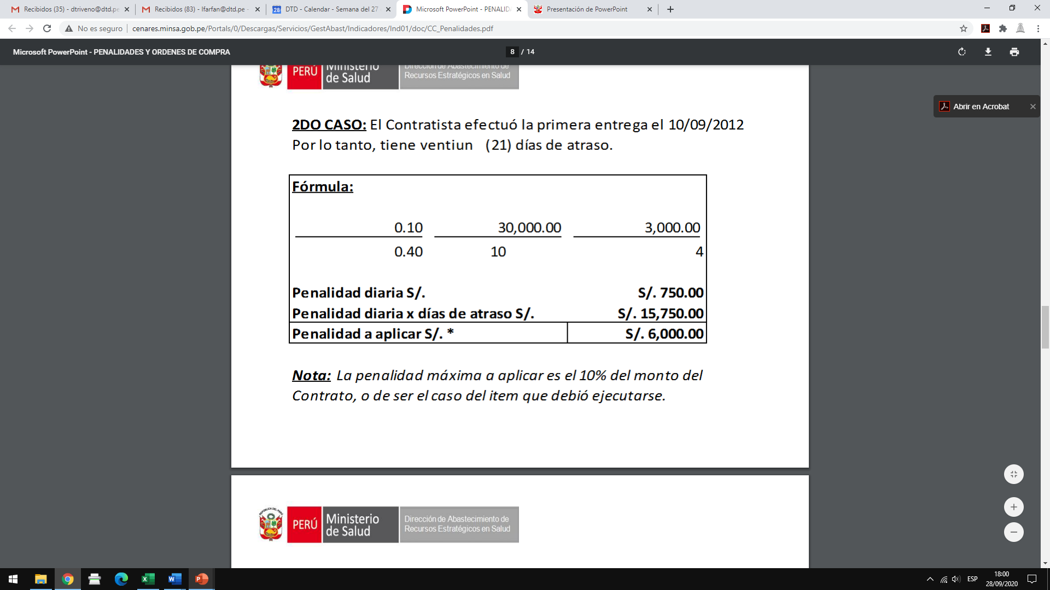
Penalidad por mora en la ejecución de la prestación
(10/02/2020)
S/. 3,000.00

Slide 9
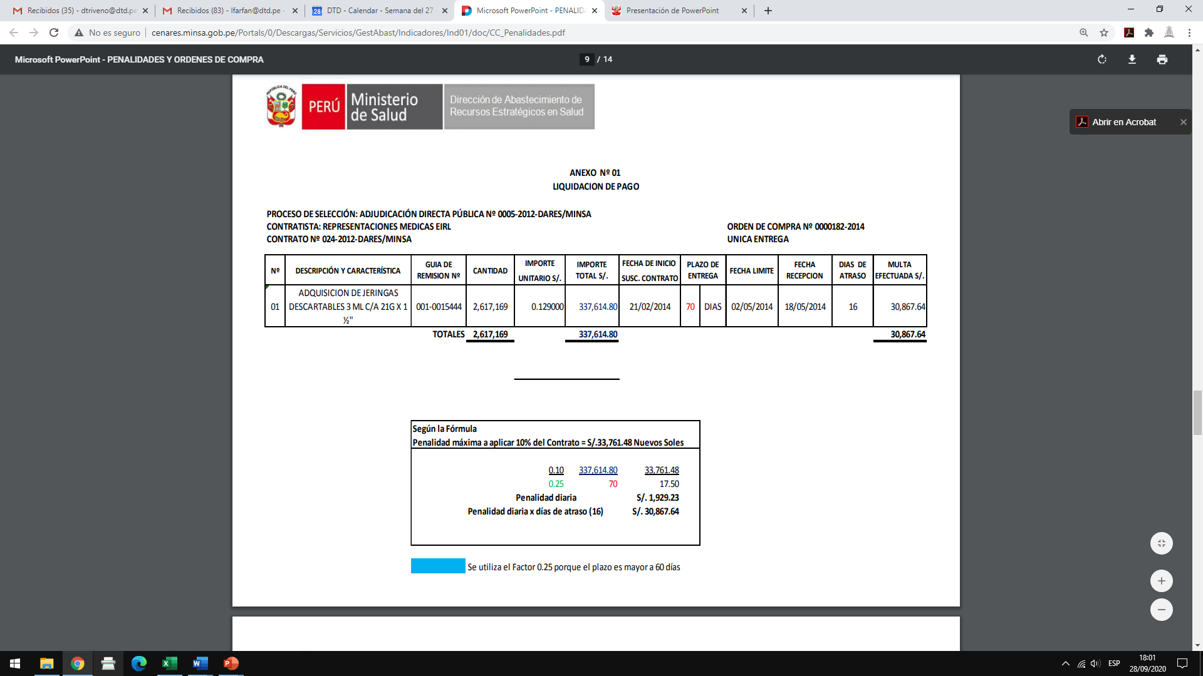
Penalidad por mora en la ejecución de la prestación
EJEMPLO DE APLICACIÓN DE PENALIDAD POR MORA
Proceso de Selección: Adjudicación Directa N° 005-2020-MUNDO DEL APRENDIZAJE
Contratista: “TABLES S.A.C”
Contrato N° 024-2020-MUNDO DEL APRENDIZAJE
Orden de Compra N° 0000182-2020
UNICA ENTREGA
Adquisición de carpetas escolares
21/02/2020
02/05/2020
18/05/2020

Slide 10
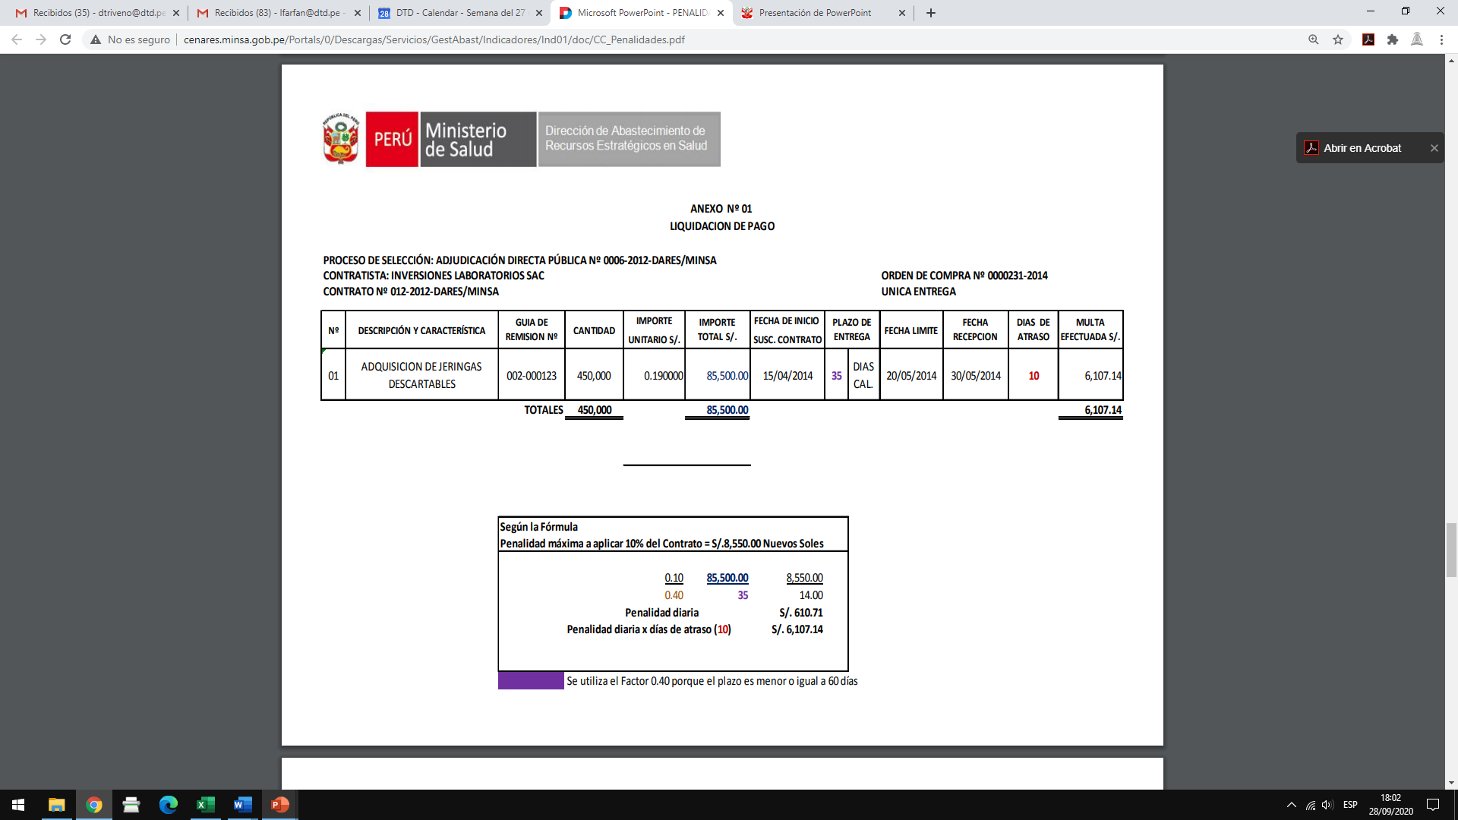
Penalidad por mora en la ejecución de la prestación
EJEMPLO DE APLICACIÓN DE PENALIDAD POR MORA
Proceso de Selección: Adjudicación Directa N° 005-2020-MUNDO DEL CUIDADO
Contratista: “LABORATORIOS S.A.C”
Contrato N° 012-2020-MUNDO DEL CUIDADO
Orden de Compra N° 0000231-2020
UNICA ENTREGA
15/04/2020
20/05/2020
30/05/2020

Slide 11
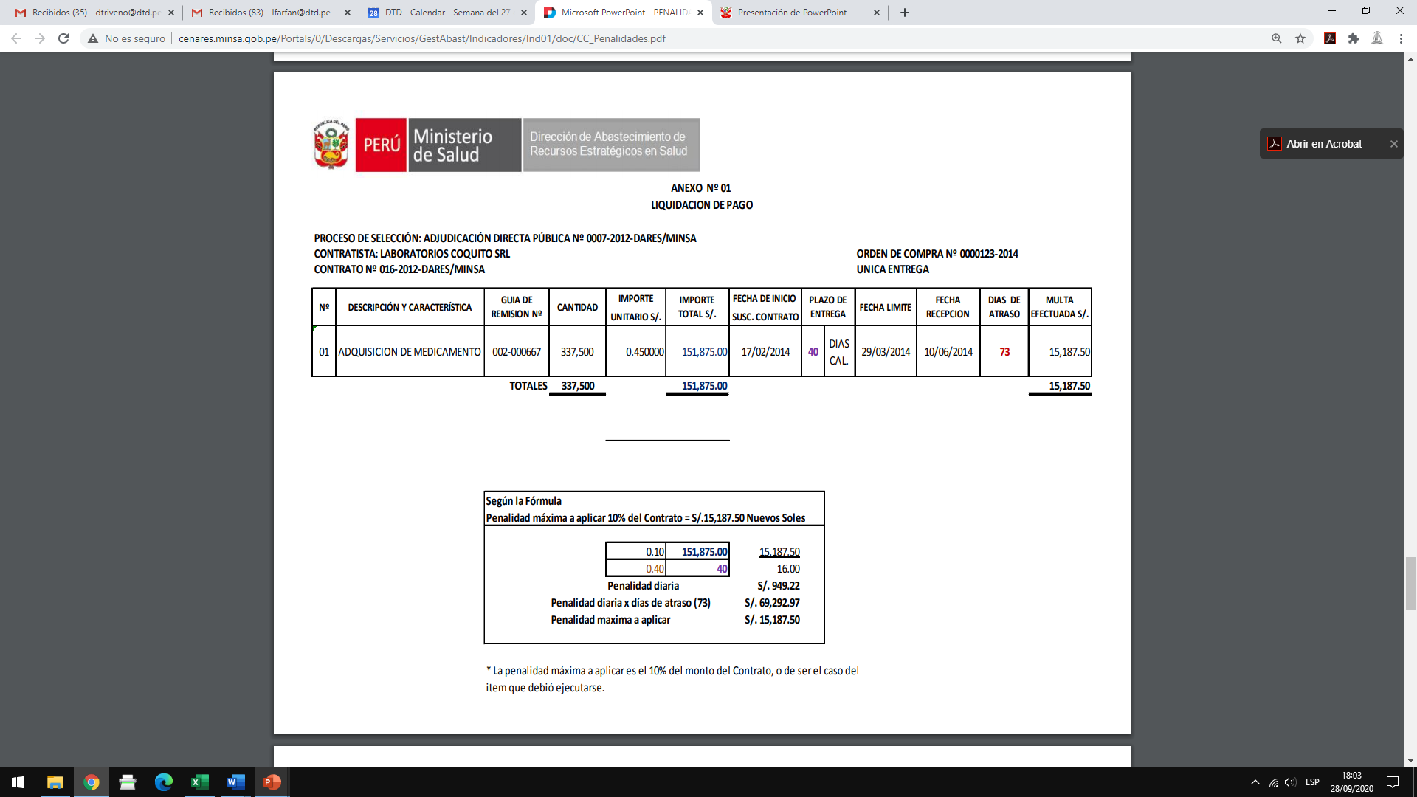
Penalidad por mora en la ejecución de la prestación
EJEMPLO DE APLICACIÓN DE PENALIDAD POR MORA
Proceso de Selección: Adjudicación Directa N° 007-2020-MINISTERIO DE LA LECTURA
Contratista: “BIBLIOTECA SRL”
Contrato N° 012-2020-MINISTERIO DE LA LECTURA
Orden de Compra N° 0000123-2020
UNICA ENTREGA
Adquisición de libros
17/02/2020
29/03/2020
10/06/2020

Slide 12
OTRAS PENALIDADES
Los documentos del procedimiento de selección pueden establecer penalidades distintas a la penalidad por mora.
Las penalidades siempre deben ser objetivas, razonables, congruentes y proporcionales.
Se incluyen los supuestos de aplicación de penalidad, la forma de cálculo de la penalidad para cada supuesto y el procedimiento mediante el cual se verifica el supuesto a penalizar.
Estas penalidades se calculan de forma independiente a la penalidad por mora.

Slide 13
OTRAS PENALIDADES
EJEMPLO DE APLICACIÓN DE OTRAS PENALIDADES
Contratista: “VIGILANCIA S.A.C”
Contrato N° 123-2020-MINISTERIO DE SEGURIDAD de fecha 10/01/2020
Objeto del Contrato: Servicio de Vigilancia
Monto del Contrato: S/. 60,000.00 Soles
N° | Incumplimiento | Penalidad | Forma o Procedimiento de Verificación
1 | Cuando el puesto se cubra después de 02 horas de tolerancia | 07% UIT por cada agente | Cada vez que el Contratista incurra en las faltas señaladas será notificado mediante Carta comunicando la penalidad impuesta. El monto de las penalidades serán descontadas de la facturación mensual. La UIT aplicable será la que corresponda a la fecha de suscripción del Contrato.
2 | Puesto no cubierto o por abandono del puesto | 15% UIT por cada agente
3 | Personal sin el vestuario correspondiente | 05% UIT por agente
4 | Cuando el personal realice 02 turnos continuos | 10% UIT por agente

Slide 14
OTRAS PENALIDADES
Hechos ocurridos durante la prestación de servicio:
En el mes de febrero y marzo se registró lo siguiente:
Mes de febrero de 2020: 05 agentes prestaron el servicio sin la vestimenta correspondiente.
Mes de marzo de 2020: 07 agentes llegaron después de las (02) horas de tolerancia y 10 agentes prestaron el servicios en dos turnos continuos.

Slide 15
OTRAS PENALIDADES
CALCULAMOS LA PENALIDAD APLICABLE
Recordar que la penalidad máxima es: S/. 6,000.00
Mes de febrero 2020
Agentes que no usaron la vestimenta correcta para prestar el servicio: 05
Porcentaje de Aplicación de la UIT: 5%
UIT para el 2020: 4,300
Monto de la penalidad por agente: 4, 300 x 5% = S/. 215.00
Monto Total de la penalidad en el mes de febrero= S/. 1,075.00

Slide 16

OTRAS PENALIDADES
CALCULAMOS LA PENALIDAD APLICABLE
Mes de Marzo 2020
Agentes que llegaron después de las (02) horas de tolerancia : 07
Porcentaje de Aplicación de la UIT: 7%
UIT para el 2020: 4,300
Monto de la penalidad por agente: 4, 300 x 07% = S/. 301.00
Monto Total de la penalidad en el mes de marzo= S/. 2,107.00
Agentes que prestaron el servicios en dos turnos continuos : 10
Porcentaje de Aplicación de la UIT: 10%
UIT para el 2020: 4,300
Monto de la penalidad por agente: 4, 300 x 10% = S/. 430.00
Monto de la penalidad en el mes de marzo = S/. 2,818 ¿Por qué?

Slide 17
OTRAS PENALIDADES
CALCULAMOS LA PENALIDAD APLICABLE
Recordar que la penalidad máxima es: S/. 6,000.00
En el mes de febrero se puso la penalidad de S/. 1,075.00
En el mes de marzo se puso la penalidad de S/. 2,107.00
Monto de la penalidad acumulada. s/. 3,182.00
Saldo de penalidad por aplicar S/. 2, 818.00
Se preguntarán: ¿Qué puedo hacer si el Contratista ya llegó a acumular el máximo de la penalidad y continua incumpliendo?
De acuerdo al numeral 1 del Art. 164.1. La Entidad puede resolver el contrato, en los casos en que el contratista: Haya llegado a acumular el monto máximo de la penalidad por mora o el monto máximo para otras penalidades, en la ejecución de la prestación a su cargo.

Slide 18
CONFORMIDAD DE LA PRESTACIÓN
La recepción y conformidad es responsabilidad del área usuaria.
En el caso de bienes, la recepción es responsabilidad del área de almacén y la conformidad es responsabilidad de quien se indique en los documentos del procedimiento de selección.
La conformidad requiere del informe del funcionario responsable del área usuaria, verifica la calidad, cantidad y cumplimiento de las condiciones contractuales, debiendo realizar las pruebas que fueran necesarias.

Slide 19
CONFORMIDAD DE LA PRESTACIÓN
10 días de producida la recepción
Max. 20 días
(Depende la complejidad o sofisticación de la contratación, o en consultorías)
Recepción de bienes/servicios
Conformidad (derecho al pago)

Slide 20
CONFORMIDAD DE LA PRESTACIÓN
De existir observaciones, la Entidad comunica al contratista, otorgándole un plazo para subsanar no menor de dos (2) ni mayor de diez (10) días.
Dependiendo de la complejidad o sofisticación de la contratación, o si se trata de consultorías, el plazo para subsanar no puede ser menor de cinco (5) ni mayor de veinte (20) días.
Subsanadas las observaciones dentro del plazo otorgado, no corresponde la aplicación de penalidades.
Si pese al plazo otorgado, el contratista no cumpliese con la subsanación, la Entidad puede otorgar periodos adicionales para las correcciones pertinentes, sin embargo, corresponderá aplicar la penalidad por mora desde el vencimiento del primer plazo para subsanar.

Slide 21
CONFORMIDAD DE LA PRESTACIÓN
No se otorgará plazo para subsanar cuando los bienes, servicios en general y/o consultorías no cumplan con las características y condiciones ofrecidas, en este caso, la Entidad no efectúa la recepción o no otorga la conformidad. Se considera no ejecutada la prestación, aplicándose la penalidad que corresponda por cada día de atraso.
Las discrepancias en relación a la recepción y conformidad pueden ser sometidas a conciliación y/o arbitraje dentro del plazo de treinta (30) días hábiles de ocurrida la recepción, la negativa de esta o de vencido el plazo para otorgar la conformidad.

Slide 22
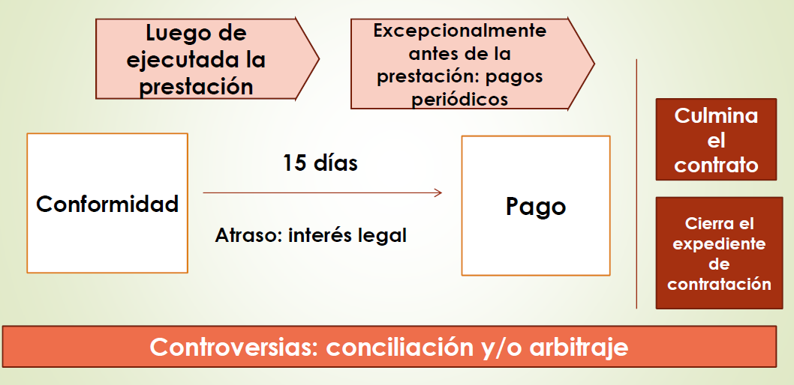
PAGO DE LA PRESTACIÓN

Slide 23
CONTRATACIONES COMPLEMENTARIAS
Es considerada un contrato nuevo.
Las condiciones para que se realice son las siguientes:
Dentro de los 3 meses de culminado el contrato original.
Con el mismo contratista.
En tanto culmine el proceso de selección convocado
Por los mismos bienes y/o servicios.
Por única vez.
Hasta por un máximo del 30% del contrato original.
Preservando las condiciones que dieron lugar a la adquisición o contratación original.
No caben contrataciones complementarias en los contratos que tengan por objeto la ejecución de obras ni de consultorías, ni en las contrataciones directas.

Slide 24
GRACIAS

Slide 25



